Slide 1
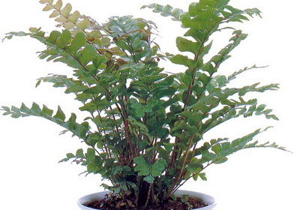
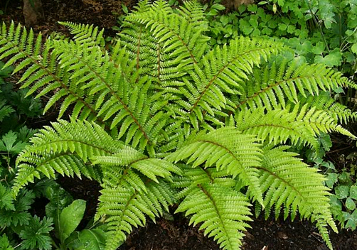
Декоративные папоротники

Slide 2
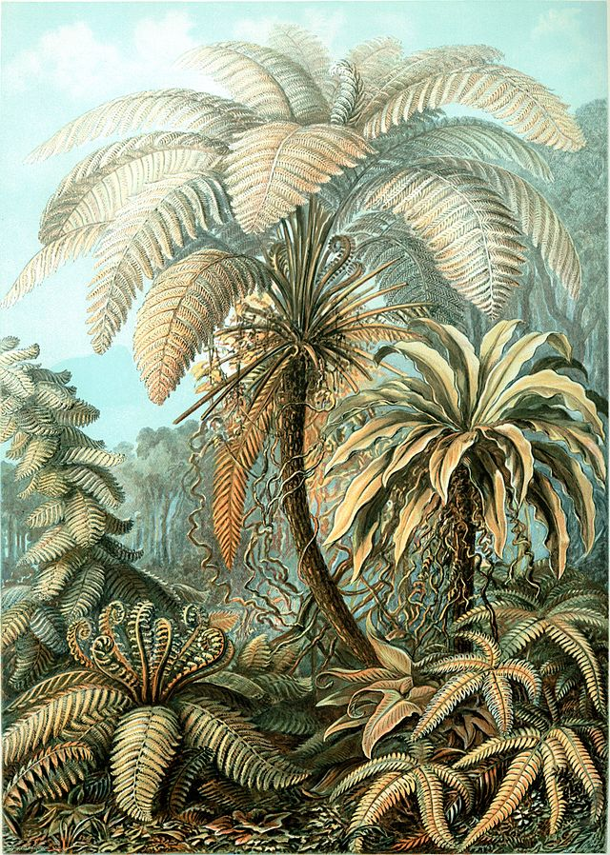
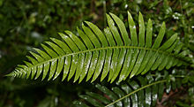
Па́поротники, или папоротникови́дные расте́ния (лат. Polypodióphyta) — отдел сосудистых растений, в который входят как современные папоротники, так и одни из древнейших высших растений, появившихся около 400 млн. лет назад в девонском периоде палеозойской эры. Гигантские растения из группы древовидных папоротников во многом определяли облик планеты в конце палеозойской — начале мезозойской эры.

Slide 3
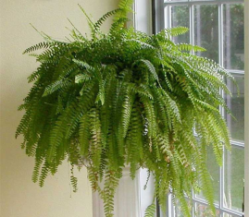
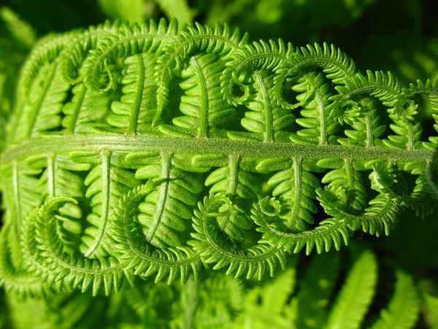
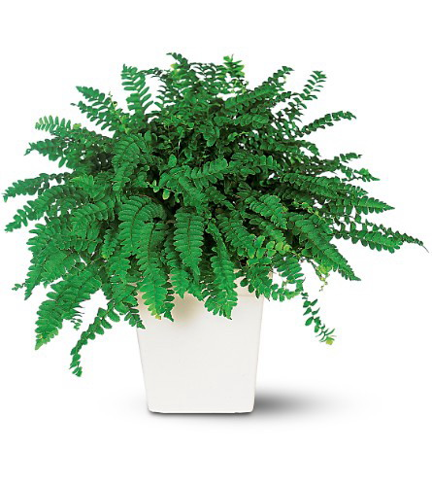
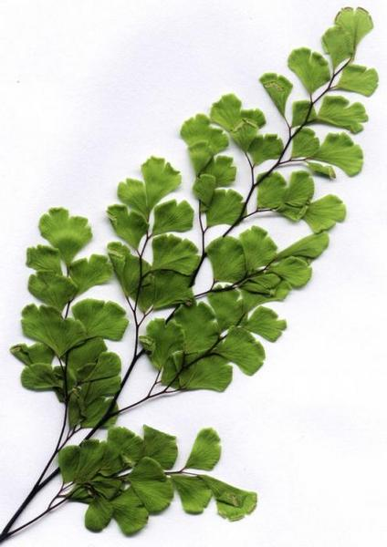
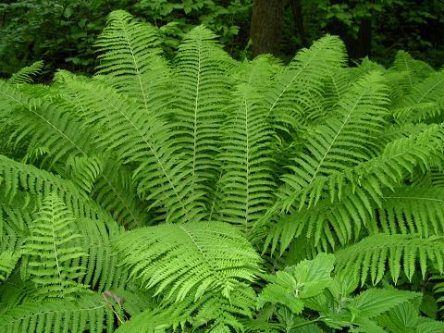
Виды декоративных папоротников

Slide 4
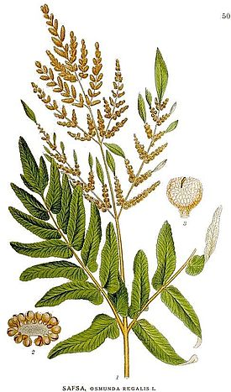
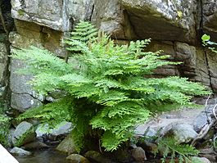
Чистоуст
Чистоуст, или Осму́нда (лат. Osmunda) — род папоротников семейства Чистоустовые, насчитывает около 9 видов.
Некоторые виды используются в любительском и промышленном цветоводстве.
Подзаголовок

Slide 5
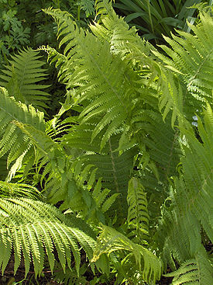
Щитовник
Щито́вник (лат. Dryópteris) — род папоротников из семейства Щитовниковые (Dryopteridaceae).
Латинское научное название рода — Dryopteris — происходит от греч. δρῦς, что значит дуб, и πτέρις, папоротник, и означает папоротник дубовых лесов, дубрав.

Slide 6
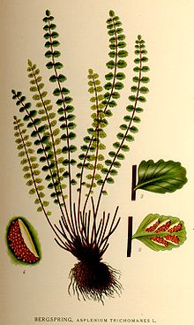
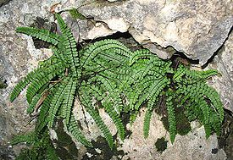
Костенец волосовидный
Костене́ц волосови́дный (лат. Asplénium trichománes) — многолетний папоротник со своеобразным запахом; вид рода Костенец.
Растение полиморфно; встречаются формы, отличающиеся очертаниями и рассечённостью сегментов листа, которые ботаники иногда трактуют как разновидности.

Slide 7
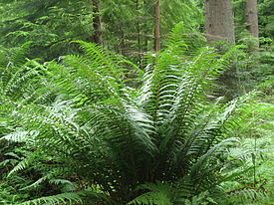
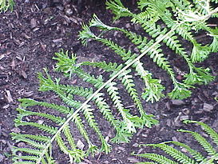
Щитовник родственный
Щитовник родственный (лат. Dryopteris affinis) — вид папоротников рода Щитовник. Используется в качестве декоративного садового растения.
Подзаголовок

Slide 8
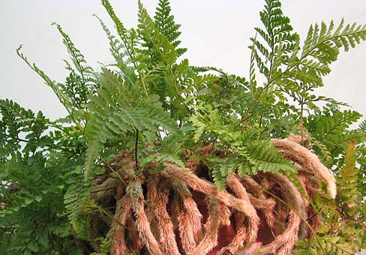
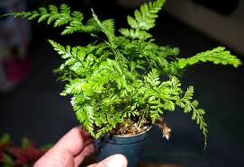
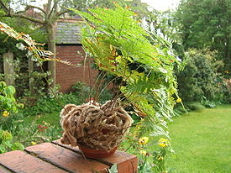
Даваллия
Даваллия (лат. Davallia) — род многолетних быстрорастущих, экзотических на вид папоротников семейства Даваллиевые (Davalliaceae). Естественная область распространения находится преимущественно в тропической Азии, встречается в Китае, Японии, Полинезии и на острове Ява, на Канарских островах.
Некоторые виды широко распространены в культуре, культивируются в закрытом грунте, обычно в оранжереях, часто как ампельные растения.
Народное название этого папоротника «заячьи лапки», иногда «беличьи лапки», или «оленья нога», которыми обычно называют самый популярный в декоративном цветоводстве вид — Даваллия канарская.

Slide 9
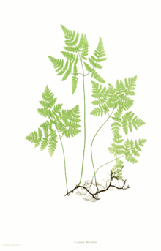
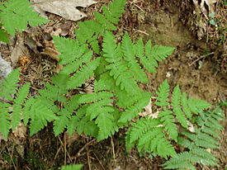
Голокучник обыкновенный
Голоку́чник обыкнове́нный, или Голокучник Линне́я, или Голокучник дри́оптерисовый, или Голокучник трёхпё́рый, или Голокучник трёхразде́льный, или Голокучник щито́вниковый, или Щито́вник Линнея (лат. Gymnocárpium dryópteris) — многолетний папоротник, вид рода Голокучник.

Slide 10
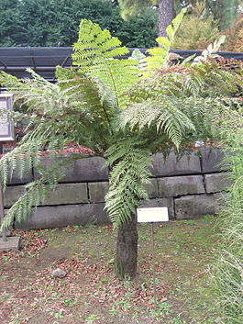
Диксония антарктическая
Ваш заголовок
Диксония антарктическая (лат. Dicksonia antarctica) — вид крупных папоротников семейства Диксониевые (Dicksoniaceae). В некоторых источниках этот вид относят к другому роду из того же семейства, растение классифицируется как Balantium antarcticum (Labill.) C.Presl.
Диксония антарктическая — древовидный папоротник, обычно высотой около 5 м, некоторые экземпляры достигают 15 м. Ствол похож на древесный, диаметром иногда в 1,5—2 м, из которого произрастают длинные, глубоко вырезанные тёмно-зелёные листья. Реже ствол практически отсутствует. Множество придаточных корней. Растение вырастает на 3—5 см в год, размножаются после 20 лет, как и все папоротники, спорами, возможно и вегетативное размножение.

Slide 11
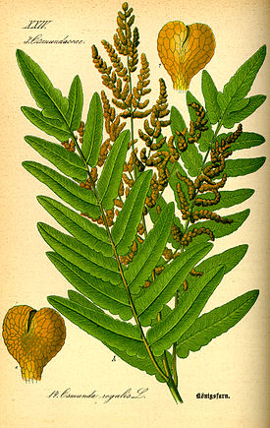
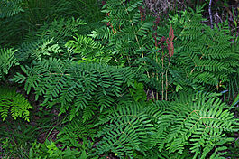
Чистоуст величавый
Чистоуст величавый, или королевский, или осмунда королевская (лат. Osmunda regalis) — крупный папоротник, вид рода Чистоуст.
Подзаголовок

Slide 12
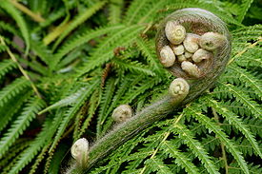
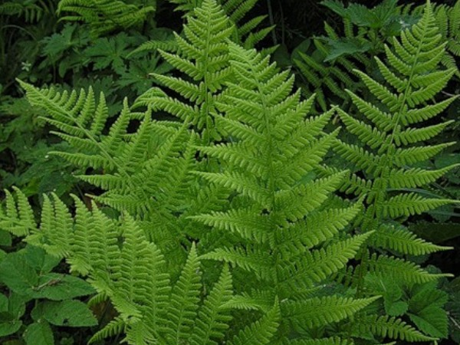
Кочедыжник
Кочеды́жник (лат. Athýrium) — род травянистых папоротников семейства Щитовниковые (Dryopteridaceae Herter). Растения этого рода широко распространены в Северном полушарии, многие виды, гибриды и искусственно выведенные сорта кочедыжника нашли своё место в садовом и парковом озеленении.

Slide 13
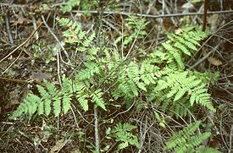
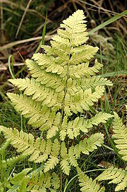
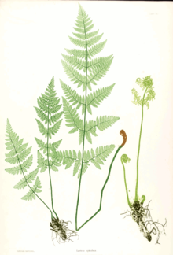
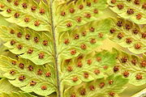
Щитовник картузианский
Щито́вник картузиа́нский, или иго́льчатый, или ланцетногребенчатый, или шартрёзский (лат. Dryópteris carthusiána) — крупный лесной розеточный папоротник, вид рода Щитовник.
Самый обыкновенный из папоротников в лесной зоне России.
Подзаголовок

Slide 14
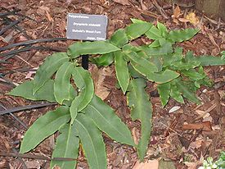
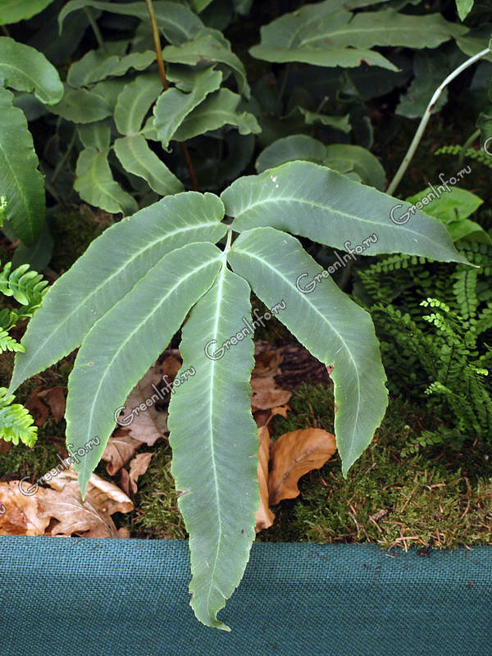
Щитовник Зибольда
Щито́вник Зи́больда (лат. Dryópteris siebóldii) — вечнозелёный лесной папоротник родом из субтропической зоны Японии и Китая. Особенный вид, выделяющийся из рода Щитовник как по внешнему облику, так и по условиям своего произрастания.

Slide 15
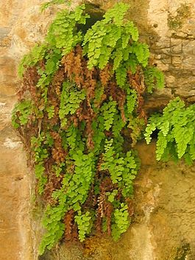
ол
Адиантум венерин волос
Адиа́нтум вене́рин во́лос (лат. Adiāntum capīllus-venēris) — многолетнее травянистое растение, вид рода Адиантум семейства Птерисовые (Pteridaceae); иногда включают в семейство Адиантовые (Adiantaceae).
Один из наиболее известных декоративных папоротников. Широко культивируется в оранжереях, легко выращивается как комнатное растение.

Slide 16
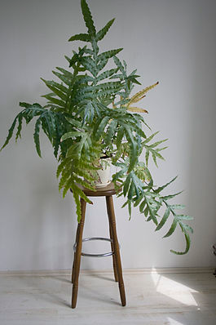
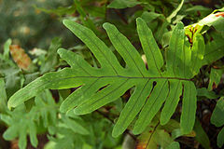
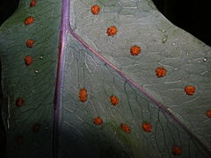
Флебодиум золотистый
Флебо́диум золоти́стый, или Флебо́диум золото́й (лат. Phlebodium aureum) — вид папоротников рода Флебодиум (Phlebodium) семейства Многоножковые (Polypodiaceae).
Подзаголовок

Slide 17
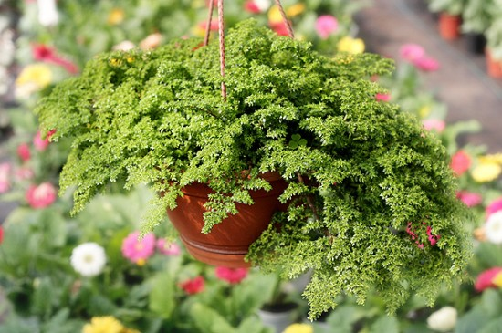
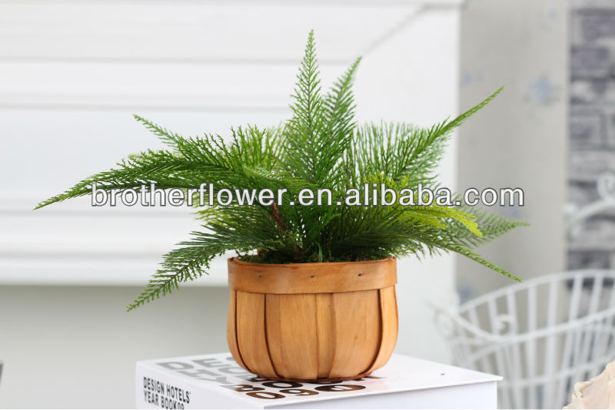
Спасибо за внимание !!!

